Slide 1
Тема: «Когда мы станем взрослыми?» 1 класс
Составила учитель начальных классов МАОУ «СОШ №12» Михеева Лилия Ивановна.

Slide 2
Отгадайте загадки:
В школе учит он детей. Строг, но все прощает. Помогает стать умней, Все он объясняет.

Slide 3
УЧИТЕЛЬ

Slide 4
Кто у постели больного сидит? И как лечиться он всем говорит. Кто болен — он капли предложит принять. Тому, кто здоров, — разрешит погулять.

Slide 5
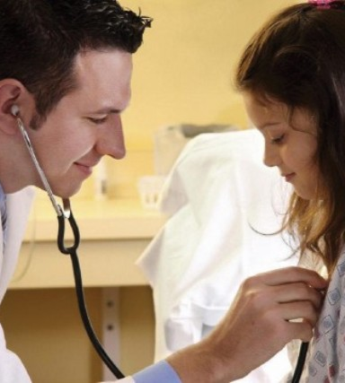
доктор

Slide 6
У меня есть карандаш, Разноцветная гуашь, Акварель, палитра, кисть И бумаги плотный лист, А ещё – мольберт-треножник, Потому что я …

Slide 7
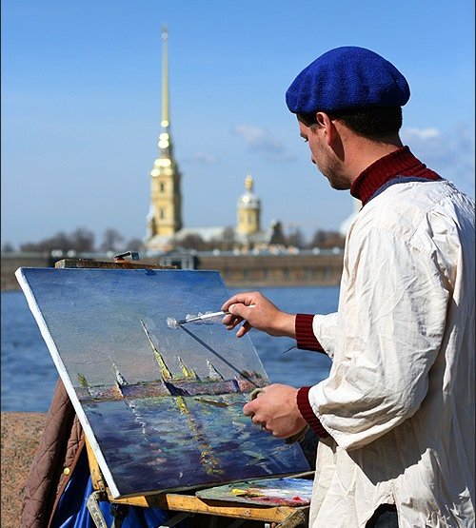
художник

Slide 8
Он у плиты творит, Как на крыльях он парит. Все бурлит вокруг него, Кухня – кузница его.

Slide 9
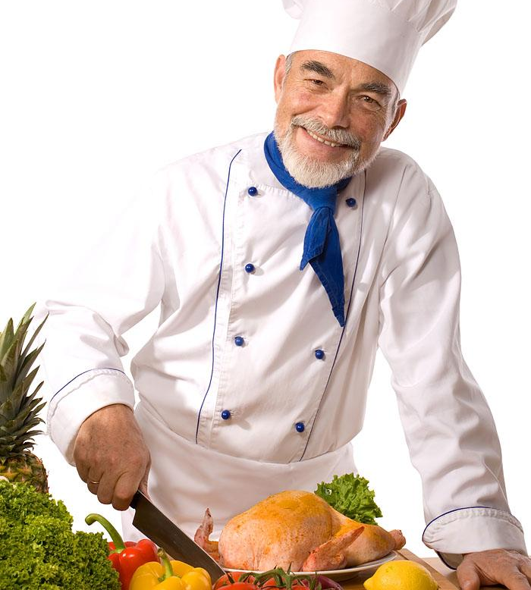
повар

Slide 10
Он не лётчик, не пилот, Он ведёт не самолёт, А огромную ракету. Дети, кто, скажите это?

Slide 11
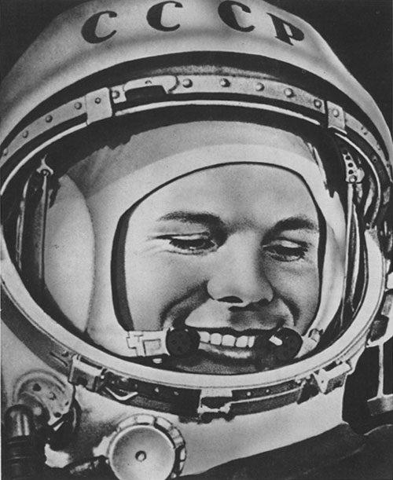
космонавт

Slide 12
Саша гордо самолет На веревочке везет. Он готовится к полётам, Значит, вырастет …

Slide 13
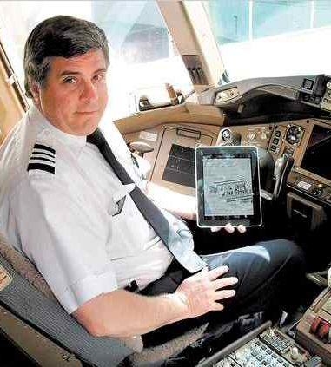
пилот

Slide 14
Кто скафандр надевает И на глубину ныряет? Кто в ботинках со свинцом Ходит там по дну пешком?

Slide 15
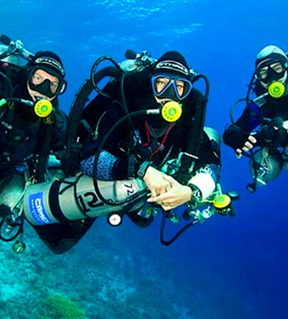
водолаз

Slide 16
У ЭТОЙ ВОЛШЕБНИЦЫ,
ЭТОЙ ХУДОЖНИЦЫ
НЕ КИСТИ И КРАСКИ,
А ГРЕБЕНЬ И НОЖНИЦЫ.
ОНА ОБЛАДАЕТ ТАИНСТВЕННОЙ СИЛОЙ:
К КОМУ ПРИКОСНЁТСЯ,
ТОТ СТАНЕТ КРАСИВЕЙ!

Slide 17
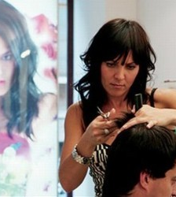
парикмахер

Slide 18
В ПРОШЛЫЙ РАЗ БЫЛ ПЕДАГОГОМ,
ПОСЛЕЗАВТРА – МАШИНИСТ.
ДОЛЖЕН ЗНАТЬ ОН ОЧЕНЬ МНОГО,
ПОТОМУ, ЧТО ОН…

Slide 19
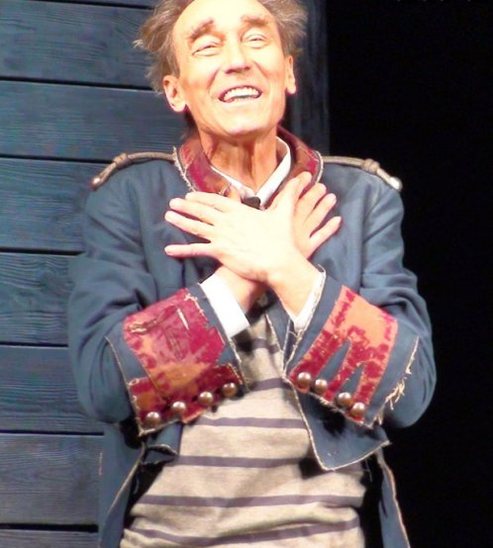
актёр

Slide 20
С ОГНЁМ БОРОТЬСЯ - МЫ ДОЛЖНЫ –
МЫ СМЕЛЫЕ РАБОТНИКИ,
С ВОДОЮ МЫ НАПАРНИКИ.
МЫ ОЧЕНЬ ЛЮДЯМ ВСЕМ НУЖНЫ.
ТАК КТО ЖЕ МЫ?

Slide 21
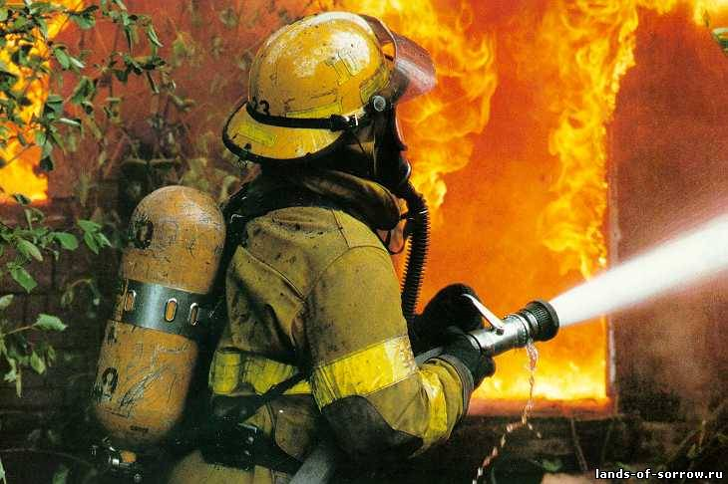
пожарный

Slide 22
Ежедневно спозаранку
В руки он берёт баранку.
Крутит, вертит так и сяк,
Но не съест её никак.

Slide 23
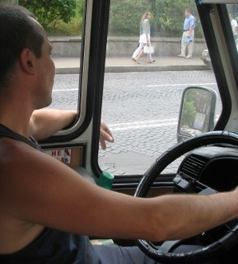
водитель

Slide 24
Кто
По круче
Чуть заметно
К туче, туче
Метр за метром
Поднимается с трудом,
На спине несёт свой дом?
Думай, думай, не ленись!
Не улитка - …

Slide 25
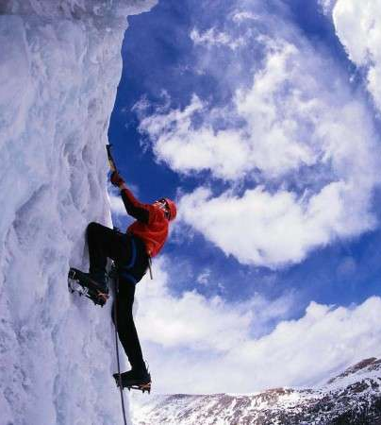
альпинист

Slide 26
Используемая литература:
Максимова Т.В.
Поурочные разработки по курсу «Окружающий мир»: 1 класс. новое изд., к УМК А.А.Плешакова («Школа России») - Москва, ВАКО, 2013.
Используемые web-ресурсы:
http://deti-online.com/
http://images.yandex.ru/images/search?fp=0&img_url=http%3A%2F%2Fnovinar.bg%2Fdata%2F2013-03-27%2F20130326_0003.jpg&pos=3&rpt=simage&pin=1
http://images.yandex.ru/images/search?fp=0&img_url=http%3A%2F%2Fhealcon.com%2Fpractice%2FviewPicture.php%3Fclid%3Dva43413%26subclid%3Dva57653%26picid%3D2&pos=2&rpt=simage&pin=1
http://images.yandex.ru/images/search?fp=0&img_url=http%3A%2F%2Fwww.present-show.ru%2Fimages%2Fgoods%2Fprod1_1732.jpg&pos=6&rpt=simage&pin=1
http://images.yandex.ru/images/search?fp=0&img_url=http%3A%2F%2Ftppmo.ru%2FUserFiles%2FImage%2Frestoran.jpg&pos=7&rpt=simage&pin=1
http://images.yandex.ru/images/search?fp=0&img_url=http%3A%2F%2Fwww.tatar-inform.ru%2Fupload%2Fimage%2F2010_new%2Fnauka_obrazovanie%2Fgagarin.jpg&pos=1&rpt=simage&pin=1
http://yandex.ru/images/search?source=wiz&fp=5&img_url=http%3A%2F%2Fwww.cameldive.com%2Fsiteimages%2Ftech-divers.jpg&uinfo=sw-1920-sh-1080-ww-1905-wh-993-pd-1-wp-16x9_1920x1080&p=5&text=%D0%B2%D0%BE%D0%B4%D0%BE%D0%BB%D0%B0%D0%B7%20%D0%BA%D0%B0%D1%80%D1%82%D0%B8%D0%BD%D0%BA%D0%B8&noreask=1&pos=155&rpt=simage&lr=19&pin=1
http://yandex.ru/images/search?p=1&text=%D0%BF%D0%B0%D1%80%D0%B8%D0%BA%D0%BC%D0%B0%D1%85%D0%B5%D1%80%20%D0%BA%D0%B0%D1%80%D1%82%D0%B8%D0%BD%D0%BA%D0%B8&fp=1&img_url=http%3A%2F%2Fwww.hairlife.ru%2Fuploaded_files%2Fnews%2Fimg%2Fsmall_7_1257581214.jpg&pos=43&uinfo=sw-1920-sh-1080-ww-1905-wh-993-pd-1-wp-16x9_1920x1080&rpt=simage&pin=1
http://images.yandex.ru/yandsearch?source=wiz&fp=4&uinfo=ww-1905-wh-950-fw-1680-fh-598-pd-1&p=4&text=%D1%88%D0%BE%D1%84%D1%91%D1%80%20%D1%84%D0%BE%D1%82%D0%BE%20%D0%B4%D0%BB%D1%8F%20%D0%B4%D0%B5%D1%82%D0%B5%D0%B9&noreask=1&pos=147&rpt=simage&lr=19&img_url=http%3A%2F%2Fimg.tyt.by%2F80x48c%2Fn%2F0d%2F0%2Fvoditel_rul.jpg
http://images.yandex.ru/yandsearch?source=wiz&fp=5&uinfo=ww-1905-wh-950-fw-1680-fh-598-pd-1&p=5&text=%D0%B0%D0%BB%D1%8C%D0%BF%D0%B8%D0%BD%D0%B8%D1%81%D1%82%20%D1%84%D0%BE%D1%82%D0%BE%20%D0%B4%D0%BB%D1%8F%20%D0%B4%D0%B5%D1%82%D0%B5%D0%B9&noreask=1&pos=178&rpt=simage&lr=19&img_url=http%3A%2F%2Fcs1246.userapi.com%2Fg2216448%2Fa_57e6a2ec.jpg

